Slide 1
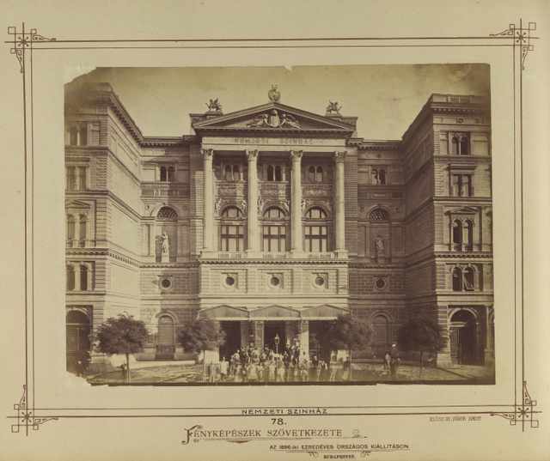
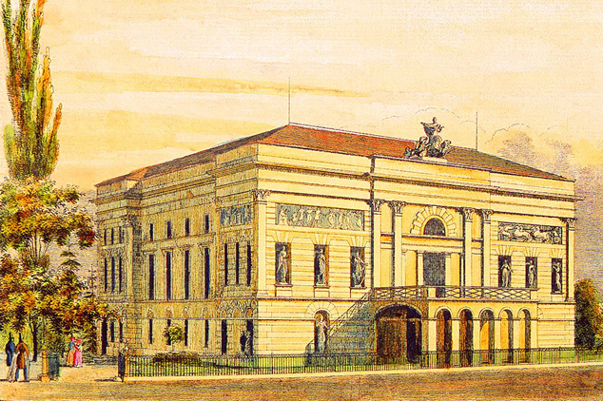
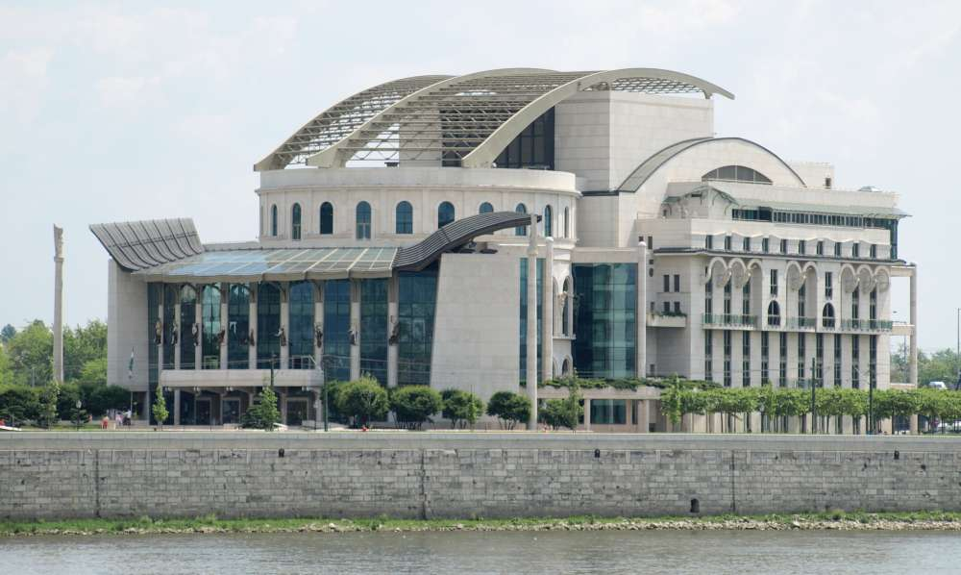
Nemzeti Színház

Slide 2
Építése 1837-1908.
Legyen pompás, legyen állandó, legyen magyar!
Gróf Széchenyi István volt a tervezője a színháznak, melyet ma Pesti Magyar Színház néven ismerünk. Magyarországon a negyedik színház volt, befogadóképessége pedig 3200 fős. 1840-ben országos intézménnyé válik, majd Nemzeti Színház néven működik tovább.
1860.-ban végeztek felújításokat rajta.
1875.-ben megnagyobbítják a színházat- egy emeletet építenek rá.
1908 nyarán életveszélyessé lett nyilvánítva, így bezárták. A két határozat a lebontásról és az új felépítéséről egy évben jelent meg.
1913 októbere és 1914 márciusa között az első Nemzeti Színház épületét lebontották.
Hosszú, rögös út a mai Nemzeti Színház felépítéséig

Slide 3
1908-1964. II. Nemzeti Színház- Blaha Lujza tér.
1908 augusztusától átköltözött a Nemzeti épületébe. A bérleti szerződést 9 évre kötötték meg, a Nemzeti Színház új épületének átadásáig.
1912-ben elkészültek a tervek, rendben voltak a jóváhagyások, mindenki boldogan vette tudomásul, hogy felépül az új Nemzeti Színház, a régi helyén, a Grassalkovich-féle telken. De 1914 júliusában az új Nemzeti Színház felépítéséről szóló törvényjavaslatot már nem lehetett beiktatni az országgyűlés napirendjébe, mert kitört az első világháború.
1920 márciusában a Népszínház előtti teret Blaha Lujza térnek nevezték el. A Nemzeti Színház társulata 56 évig játszott a Blaha Lujza téri épületben.
1964. február 13-án jelentették be a televízióban, hogy metróépítés miatt lebontják a Nemzeti Színházat. Az utolsó előadást 1964. június 28-án tartották. 1965. január 15-én elkezdték a színházépület bontását.
1965. március 15-én felrobbantották a színház pincéjét és tartófödémeit (l. robbantás).
1965. április 23-án a színház utolsó falszakasza is leomlott (4., utolsó robbantás).

Slide 4
1832 Széchenyi röpirata: Magyar játékszínről.
„Magyarországban egyetlenegy szinházat alapítni, egyetlenegy szinész társaságot dotálni ’s az egész 10 milliói népesedést örökkön örökké csak illy nyomorult kapcs által kötni össze mind azzal, a’ mi szép és nemes szokott Muzsák és Bájak közt fakadni, valóban olly egy törpe kivánat, hogy annak kielégítése végett – én legalább – éltemnek egy napját sem akarnám felszentelni, ha t. i. „Minden fáradozásnak lehető vég sikere csak egy álló szinházra, csak egy társaságra szoríttatnék.”
Magyar játékszínrül, 1832
Széchenyi István (1791–1860), politikus, színházszervező, mecénás, szakíró

Slide 5
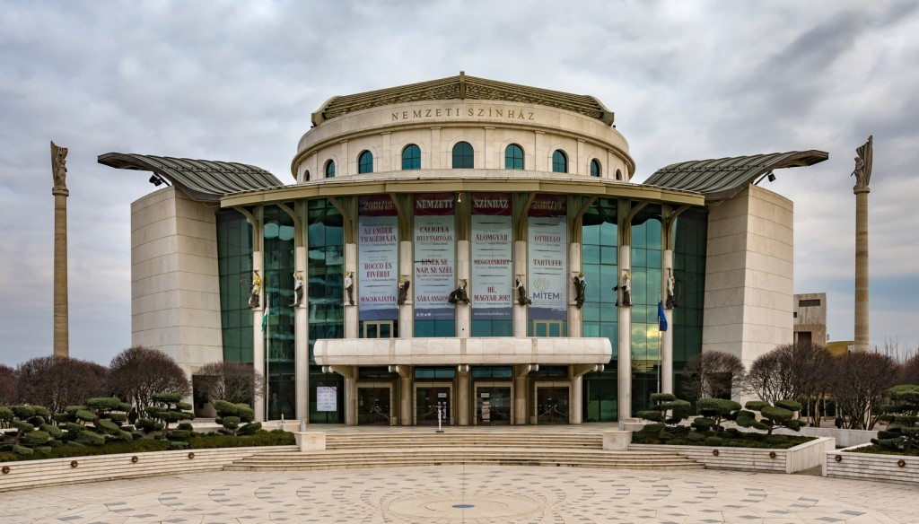
Aranykor
Az új színházirányítási modell
Meiningenizmus - színpadi historizmus - romantikus realizmus
Szigligeti Ede – színész, drámaszerző, fordító, színházi titoknok, rendező (1814–1878),1873-tól a Nemzeti Színház drámai igazgatója
Lehmann Mór, Spannraft Ármin Ágoston(díszletfestő, tervező)
1875 Népszínház megnyílt (önálló magánszínház)
- Nemzeti Színház irányításának, finanszírozásának megoldása (1869-1873)
60, majd 100 ezer Ft-os támogatás nem országgyűlési feladat
intendáns kinevezése (a kormány és az intézmény között közvetít) 1875- 1886-ig:
báró Podmaniczky Frigyes
1873-tól Erkel Ferenc is művészeti igazgató
1873-1894 Az aranykor
(Podmaniczky szerint)
1878-1894-ig Paulay Ede (színész, rendező, fordító, dramaturg, színészpedagógus ) a drámai tagozat igazgatója

Slide 6
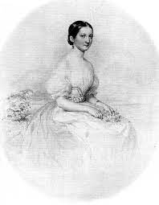
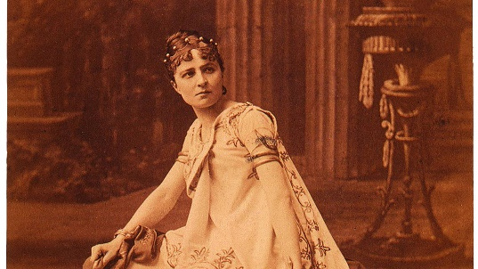
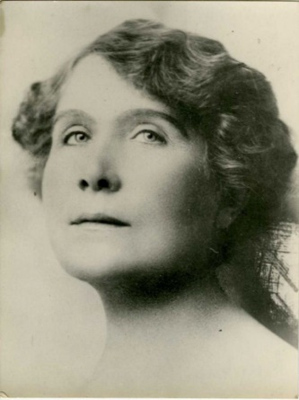
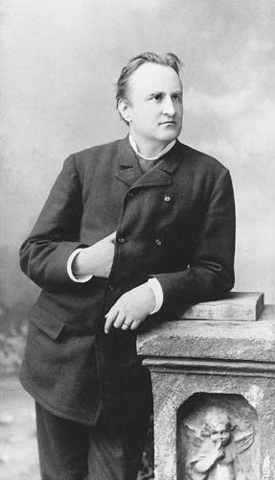
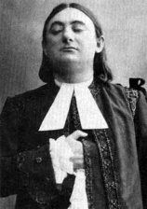
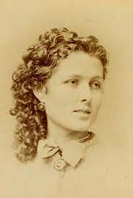
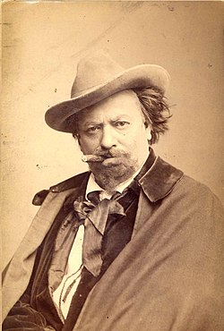
Az (arany)korszak vezető színészei:
Prielle Kornélia, Szigeti József, 1870 után lett tag
Blaha Lujza, Jászai Mari (aki az 1869-ben nyugdíjba vonult Jókainé Laborfalvi Róza feladatait vette át) a Tragédiában Ádámot elsőként alakító
Nagy Imre (Tragédiában Ádámot elsőként alakította),
Újházi Ede, Vízvári Gyula és Márkus Emília…
…És ezt játszották: 1868 Bánk bánt, Teleki László Kegyencét (1880). Filozófust (Bessenyei György), a Mátyás királyt (Szentjóbi Szabó László), az Irénét (Kisfaludy Károly), Tisztújítást (Nagy Ignác), az Örökséget (Obernyik Károly), a Kalmár és tengerészt (Czakó Zsigmond). Csiky Gergely, A proletárok és A nagymama című darabjával). 1884-ben el Jókai Az aranyember, Herczeg Ferencet („házi szerző,ek”): A dolovai nábob lánya, 1891,
Szophoklész és Plautus, a francia Corneille, Racine, Molière és Beaumarchais, a spanyol Calderón és Lope de Vega, a német Goethe, Schiller és Grillparzer, Shakespeare,( 15 darabját játszották.) Faustja a meiningenizmus emblematikus előadása lett (1887).
Az új tagok másik csoportja a vidéki (és kolozsvári) színpadokon sikert aratott színészekből állt.
Így került Pestre többek között:
Latabár Kálmán Árpád (a színészdinasztiát alapító Endre fia)
Szacsvay Imre
a később a Nemzeti főrendezőségéig jutó Ivánfi Jenő

Slide 7
Vetélytársak
A Nemzeti Színház az új század elején (1894–1922)
-Molnár György (a Nemzetiben volt színész és rendező) Budán (1861-1864, 1867-1870) még inkább csak a szokott vidéki színvonalat tudta a Nemzeti alternatívájául kínálni, de már ő is újításokkal jelentkezett – korszerű látványosságokkal, népszerű zenés művekkel.
- mai Erzsébet térre épített Nottheaterben (szükségszínház) a német teátrum is (zenés műfajok)
- 1869-tól pedig a Gyapjú utcában volt a Német Színház (Richard Wagner első színpadi műveként a Nottheaterben 1862-ben színre került Tannhäuser bemutatója később paródiaváltozatok (Budai Népszínház, Német Színház)
-1875-1908 Népszínház – a polgári szórakoztatás új fóruma: népszínmű, bohózat, vígopera/operett.
-Opera
-1896 Vígszínház
Magyar Sínház, Király Színház, Operettszínház). A műfaji differenciálódás és a közönség bővülésének hullámait meglovagolva sorra nyíltak szórakoztató intézmények, kabarék, s a paletta másik szélén a művészszínházi típus legelső hazai képviselője, az 1904 és 1908 között működött Thália Társaság (rendezői közt Hevesi Sándorral), majd 1911-ben a Népopera (ma Erkel Színház) hatalmas szecessziós épülete. Mindez megosztotta az egyébként kiszélesedett publikumot, elvonta a nézőket a klasszicizálódott (vagyis gyakran avult műsort régies stílusban adó) Nemzetitől.

Slide 8
Klasszikus repertoár
Hevesi Sándor a Nemzeti élén (1922-1932)
Magas minőség minden területen:
klasszikus és kortárs művek bemutatása.
A magasztos gondolatok mellett a színház
-Megnyitotta a Nemzeti Színház Kamaraszínházát előbb (1924) az Andrássy út 69Blaha Lujza Színház (a mai Új Színház) épületében, a Szerecsen utcáról Paulay Ede nevére átkeresztelt utcában 1925. -ben, majd Hevesi az első úgynevezett „író-rendező”, vagyis aki nem a színészetből szerezte tapasztalatait a korszerű színjátékról.
-A színjáték középponti elemei a drámaszöveget és a színész így ezekre elsődleges a szerző (klasszikus vagy kortárs) irodalmi invenciójának megjelenítése

Slide 9
Színházi illúzió
Németh Antal színháza (1935–1944)
-A rendezés művészete: gondosan szervezett munkafolyamatot jelentett. A Nemzeti háború előtti korszakából maradtak fönt a legpontosabb rendezőpéldányok, a végig fényképezett előadásokat megörökítő albumok.
-Irodalom- és színháztörténész, rendező, színigazgató, egyetemi tanár,( tudós igazgató) reformer, újító, apolitikus, tisztességes, művészeti és színházi kritikus, méltatlan támadások (Hevesi is! - Lengyel György által tavaly megjelentetett Kortársuk voltam című kötet
- a magas minőség elve a rendezésben, a színészi játékban és egy mű színrevitelének minden területén (szöveg, díszlet, jelmez, zene)
-A cél pedig a magyar nemzeti színjátszásnak a „világszínház” áramlataiba való egyenrangú bekapcsolása. Új szerzővé például Németh Lászlót, Illyés Gyulát avatta a Nemzeti, de Németh dolgozott Móriczcal
- klasszikus drámák bemutatása: A Bánk bán, a Csongor és Tünde, valamint Az ember tragédiája Németh Antal számára ifjúkorától meghatározóan fontos volt. Kutató színházfilológusként dolgozta föl legfőbb klasszikusaink színpadtörténetét
-Katona József preromantikus tragédiáját négy ízben (1936-ban, ’38-ban és ’40-ben, majd 1960-ban) állította színre, a Csongor és Tündét háromszor rendezte (1937, 1941, 1956).

Slide 10
A mai Nemzeti Színház építésének eseménynaptára
1965. Pályázat a Városligetben építendő új Nemzeti Színházra. (Dózsa György úti dísztribün.)
1983. Gobbi Hilda a 70. születésnapjára kapott takarékbetétkönyvet a Nemzeti Színház felépítésére ajánlotta fel. Kezdeményezése felszólítás volt a közadakozásra. Társadalmi gyűjtés indul (felajánlások, téglajegy, extra lottó stb.).
1988. Az újabb helykiválasztási pályázat eredményeként az új Nemzeti Színházat az Engels (ma Erzsébet) téren kívánják felépíteni.
1995. A Postabank kezdeményezésére megfogalmazódik, hogy a New York Palota épületét alakítsák át Nemzeti Színháznak. A tervet elvetették.
1997. Az Erzsébet térre tervezett új Nemzeti Színház építészeti kialakítására kiírt tervpályázat nyertese Bán Ferenc építész.
1998. március 28-án az Erzsébet téren elhelyezik a színház alapkövét.
- Szeptemberben az Erzsébet téren leáll az építkezés.
1999. márciusban a színházépítés kormánybiztosává Schwajda Györgyöt nevezik ki, aki Siklós Mária építészt bízza meg az új épület tervezésével.
1999 június végén kormányhatározat mondja ki, hogy az új Nemzeti Színház a Városliget területén épül fel.
A Fővárosi Önkormányzat Közgyűlése az új helyszínhez nem járul hozzá.
A Kormány augusztusi döntése értelmében a Nemzeti Színház a ferencvárosi expóterületen épül fel.

